Slide 1

Kewirausahaan II MODUL 2
Kerja Tim (Team Work) Dalam Membangun Kewirausahaan
Disusun oleh:
Fanji Wijaya, S.Kom., M.M

Slide 2


Slide 3

TUJUAN KEGIATAN PEMBELAJARAN
Peserta dapat memahami kerja tim (Team Work) dalam membangun kewirausahaan
Peserta dapat mengembangkan nilai secara kelompok apa yang ingin dibangun dalam kelompoknya
Peserta mampu membangun tujuan kelompok yang ingin dicapai

Slide 4

URAIAN MATERI
Apa Itu Team Work?
bekerja dengan rasa hormat dengan penuh rasa saling menghargai dan efektif bersama kelompok sembari melakukan tugas tanggung jawab dari setiap orang.

Slide 5
URAIAN MATERI
Apa Itu Team Work?
Ada pula beberapa pendapat dari para ahli berikut ini:
McIntyre & Salas (1995). Teamwork adalah bagian penting di dalam kinerja tim untuk menjelaskan perilaku tim dengan mengukur beberapa karakteristik perilaku; pemantauan kinerja, umpan balik, komunikasi tertutup, dan pendukung perilaku.
Fancies & Young (2003). Teamwork adalah sekelompok orang yang bekerja demi meraih sasaran umum. Mereka menikmati pekerjaan itu dan mampu meraih hasil terbaik berkualitas tinggi dari kerjasama mereka itu.
Henderson (2002). Teamwork adalah sekelompok orang yang bekerjasama dimana kesuksesan setiap anggota atau setiap orang yang terlibat di dalamnya bergantung pada kesuksesan yang didapatkan oleh kelompok.

Slide 6

URAIAN MATERI
2. Mengapa Team Work Penting?
Banyak Kepala Lebih Baik Daripada Satu Kepala
Terdapat Banyak Sudut Pandang
Menghasilkan Ide-Ide Segar
Saling Mendukung dan Mengingatkan
Membangun Kepercayaan Diri

Slide 7
Mengenal Apa Itu Team Charter Canvas
TEAM CHARTER CANVAS adalah sebuah alat bantu yang ditulis oleh Lokitz dkk pada tahun 2016.
Alasan pengembangan kanvas ini dikarenakan dalam menjalankan bisnis, seringkali kita ditandem dengan sebuah tim yang kita tidak saling mengenal sebelumnya. Dalam konteks organisasi internasional seringkali anggota tim kita benar – benar beragam: berasal dari etnis, budaya, agama, suku, ras, dan pandangan hidup yang berbeda. Untuk itulah TEAM CHARTER CANVAS dibuat untuk mengurangi konflik-konflik yang tidak perlu antar anggota tim. Dengan berkurangnya konflik, sebuah tim diharapkan dapat memberikan produktivitas kerja terbaiknya.

Slide 8
URAIAN MATERI
Mengenal Apa Itu Team Charter Canvas .
Jadi, apa itu TEAM CHARTER CANVAS? Seperti namanya, kanvas ini berfungsi sebagai “Piagam” kesepakatan untuk tim dalam bekerja. Dengan melakukan kesepakatan dalam Piagam ini, maka setiap anggota tim menjadi tahu ke arah mana organisasi ini akan menuju serta apa saja hak dan kewajiban untuk masing – masing anggota tim.
Berikut ini adalah tampilan dari TEAM CHARTER CANVAS:

Slide 9
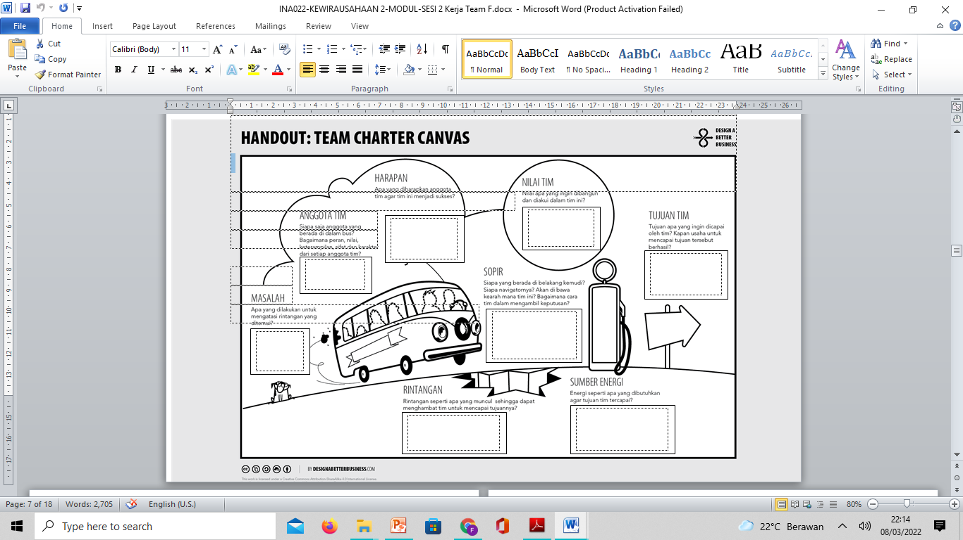

Slide 10
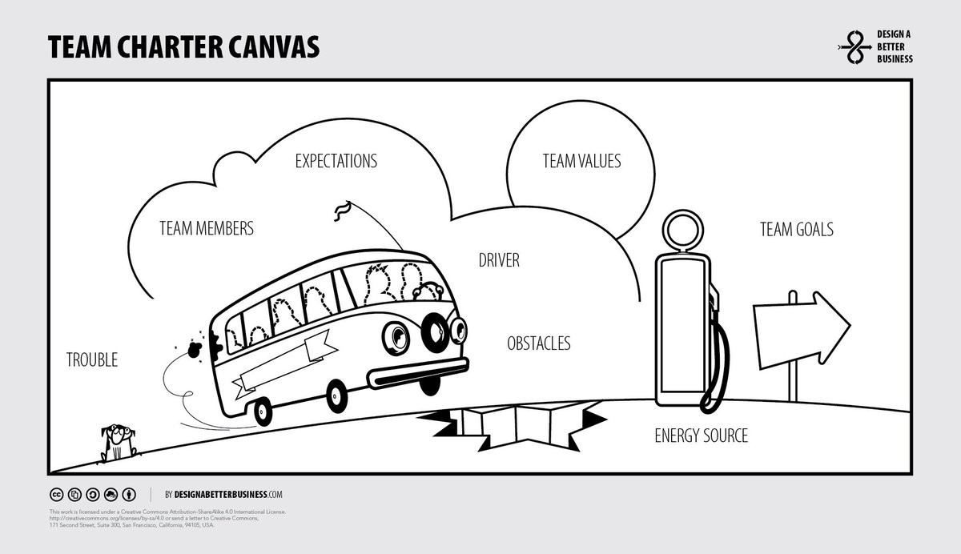
URAIAN MATERI
Bagian – Bagian TEAM CHARTER CANVAS
1. ANGGOTA TIM (TEAM MEMBERS)
Jika sebuah tim diibaratkan oleh Bus, Kapal, atau Pesawat, maka bagian ini menjelaskan siapa saja yang berada dalam tim tersebut. Tidak hanya menyebutkan siapa saja anggota timnya, tetapi juga apa yang dibawa masing – masing orang ke dalam tim tersebut. Misalnya: apa nilai – nilai pribadi, karakter, atau keterampilan yang dimiliki.
2. PENGEMUDI/PEMIMPIN (DRIVER)
Bagian ini menjelaskan siapa yang ada di belakang kemudi? Siapa yang bertugas sebagai driver dalam tim ini? Siapa yang bertugas sebagai navigator untuk membantu pengemudi?

Slide 11
URAIAN MATERI
Bagian – Bagian TEAM CHARTER CANVAS
3. EKSPEKTASI ANGGOTA (EXPECTATIONS)
Bagian ini menjelaskan tentang apa saja yang diekspektasikan oleh anggota tim antara satu dengan lainnya agar tim ini bisa memberikan performa yang terbaik. Misalnya, apakah memerlukan dukungan akses data atau informasi tertentu, dan sebagainya.
4. NILAI UTAMA (TEAM VALUES)
Bagian ini menjelaskan tentang nilai – nilai utama yang harus dijunjung oleh setiap anggota tim. Bagian ini sekaligus menegaskan bahwa setiap anggota tim harus tahu nilai – nilai utama yang disepakati dalam tim tersebut. Beberapa contoh nilai, di antaranya adalah: kejujuran, pelayanan, kesabaran, dan sebagainya.

Slide 12
URAIAN MATERI
Bagian – Bagian TEAM CHARTER CANVAS
5. SLOGAN
Bagian ini menjelaskan apakah slogan singkat yang menggambarkan karakter utama yang ingin disampaikan kepada orang lain. Slogan ini digambarkan dengan pesan singkat yang ditempel di badan bus, untuk merepresentasikan keunikan atau keunggulan tim tersebut. Contoh slogan, misalnya: There is no plan B. Mengindikasikan bahwa tim tersebut akan selalu fokus dalam menyelesaikan plan A sehingga tidak memerlukan plan B.
6. RINTANGAN (OBSTACLES)
Bagian ini diwakili dengan gambar lubang pada kanvas. Bagian ini menjelaskan tentang hal – hal apa saja yang dapat menjadi kendala bagi sebuah tim untuk dapat bekerja secara maksimal. Contoh rintangan, misalnya adanya ketidakpastian arahan dari atasan yang seringkali berubah-ubah sesuai dengan musim jabatan, dan lain sebagainya.

Slide 13
URAIAN MATERI
Bagian – Bagian TEAM CHARTER CANVAS
7. SUMBER ENERGI (ENERGY SOURCES)
Bagian ini diwakili dengan gambar pompa pengisian bahan bakar. Bagian ini menjelaskan hal – hal apa saja yang dapat menjadi sumber atau pembangkit energi dalam tim tersebut? Hal – hal apa sekiranya yang dapat meningkatkan semangat tim untuk dapat memberikan kinerja terbaik? Sumber energi ini beraneka macam dan biasanya sesuai dengan budaya kerja. Ada yang sumber energinya berasal dari lingkungan kerja yang kompetitif, namun ada juga yang sumber energinya berasal dari lingkungan kerja yang kolaboratif.

Slide 14
URAIAN MATERI
Bagian – Bagian TEAM CHARTER CANVAS
8. TARGET TIM (TEAM GOALS)
Bagian ini diwakilkan dengan papan penunjuk arah. Bagian ini menjelaskan apa saja target – target yang harus dicapai sebuah tim sebagai tolak ukur keberhasilan. Selain itu juga menjelaskan kapan target – target tersebut seharusnya tercapai. Contoh target tim, misalnya membawa perusahaan memiliki kenaikan omzet 20% pada akhir tahun (Desember 2022).
9. ANTISIPASI MASALAH (TROUBLE)
Bagian ini menjelaskan apa saja yang akan dilakukan oleh tim, apabila suatu saat bus yang dikendarai mendapatkan masalah. Bagaimana keputusan yang diambil ketika tim sedang berada dalam krisis, siapa yang berhak menentukan arah apabila pengemudi diganti, dan lain sebagainya.

Slide 15
URAIAN MATERI
Bagian – Bagian TEAM CHARTER CANVAS
8. TARGET TIM (TEAM GOALS)
Bagian ini diwakilkan dengan papan penunjuk arah. Bagian ini menjelaskan apa saja target – target yang harus dicapai sebuah tim sebagai tolak ukur keberhasilan. Selain itu juga menjelaskan kapan target – target tersebut seharusnya tercapai. Contoh target tim, misalnya membawa perusahaan memiliki kenaikan omzet 20% pada akhir tahun (Desember 2022).
9. ANTISIPASI MASALAH (TROUBLE)
Bagian ini menjelaskan apa saja yang akan dilakukan oleh tim, apabila suatu saat bus yang dikendarai mendapatkan masalah. Bagaimana keputusan yang diambil ketika tim sedang berada dalam krisis, siapa yang berhak menentukan arah apabila pengemudi diganti, dan lain sebagainya.

Slide 16
RANGKUMAN
Team work adalah bagaimana mencapai tujuan bersama. Setiap individu yang ada di dalam sebuah tim ingin mencapai tujuan tersebut karena mereka memahami dan bertanggung jawab akan proses dan hasil yang dicapai. Seseorang bergantung kepada kelompoknya dan begitu juga sebaliknya. Kelompok yang baik adalah kelompok dengan anggota yang saling percaya, berkomunikasi, dan berkomitmen untuk meraih tujuan bersama.
Bangun team work yang sehat dengan terus membangun skil yang dibutuhkan, dan perkuat terus kinerja anggota yang ada. Niscaya produktivitas perusahaan akan meningkat karena memiliki tim yang hebat.

Slide 17
PENUGASAN

Slide 18
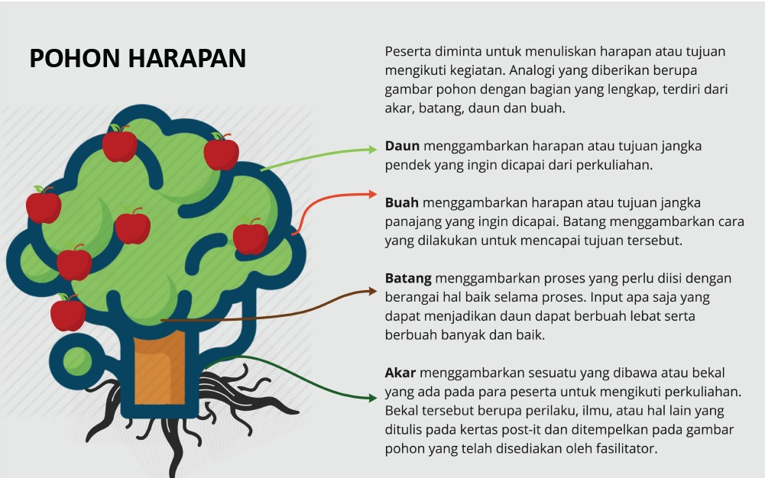
PENUGASAN

Slide 19
TERIMA KASIH

